Slide 1
大学物理规范作业
B24
单元测试六
静电场

Slide 2

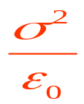
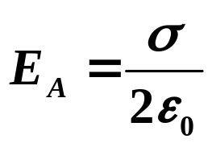
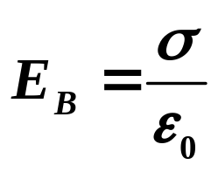

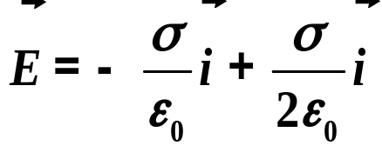
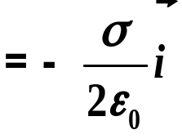
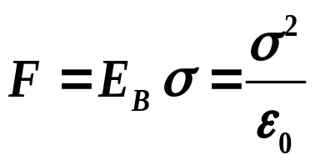
一、填空题
1. 如图，二无限大均匀带电平面，平行放置，面密度分别为σ 和 2σ，则二平面间的电场强度大小E =_____；A板单位面积所受的电场力大小为_____。
分析：
设向右为x轴正方向，两极板间电场强度为
A板单位面积所受的电场力

Slide 3
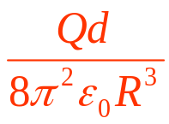
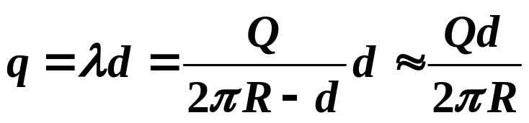
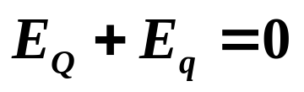

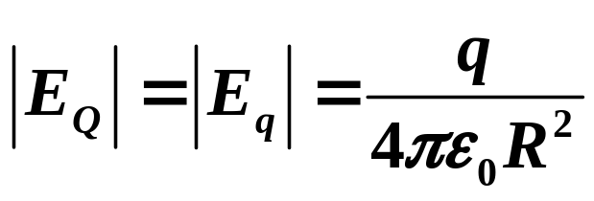
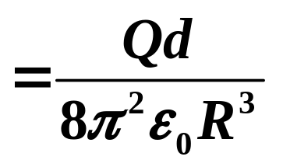
2. 如图， 将一均匀带电为+Q的细塑料棒弯成半径为R的圆弧，圆弧的缺口长度为d ( d<<R)，则圆心O处场强的大小E=______；电场的方向为_______________。
由圆心指向缺口
分析：根据互补原理，在缺口处补上电荷q ，使O点的场强为 0，
将q看作点电荷，得到：

Slide 4

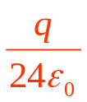
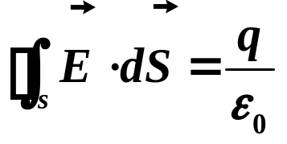
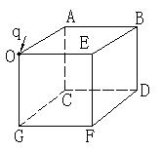
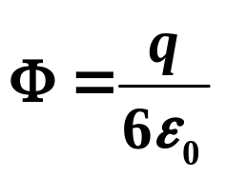
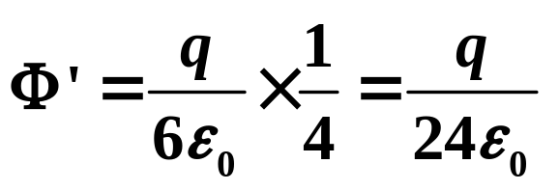
3. 一点电荷q位于一立方体中心，立方体边长为a。则通过立方体一个面的电通量Φ =______；如果将这个电荷移到立方体的一个顶点O上，这时通过立方体BDFE面的电通量Φ =______ 。
分析：电荷q位于立方体中心时，通过立方体的总的电通量为
则通过每一个面的电通量为
电荷移到立方体的一个顶点O上时，将8个一样的立方体叠成一个大的立方体，O点为中心。通过一个侧面的电通量如上，一个侧面是由4个小侧面组成的，得到

Slide 5
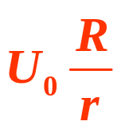
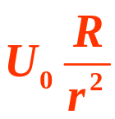
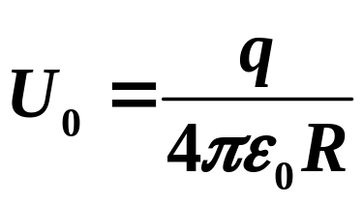
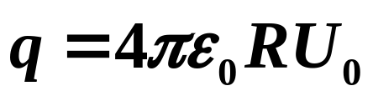
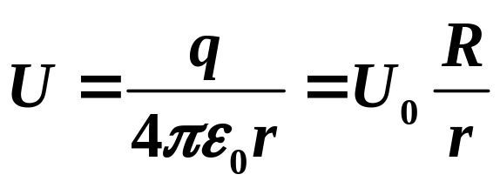
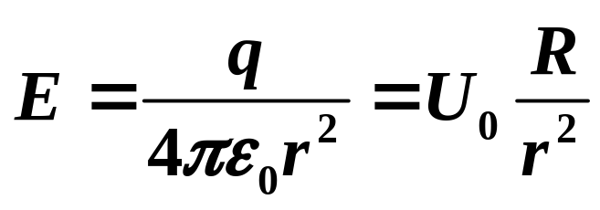
4. 选无限远处为电势零点，已知半径为R的导体球带电后的电势为U₀，则球外离球心距离为r处的电势为U=______；电场强度的大小E＝______。
分析：假设导体球带电量为q，得到

Slide 6
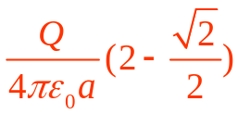
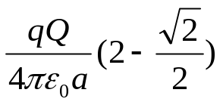
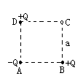
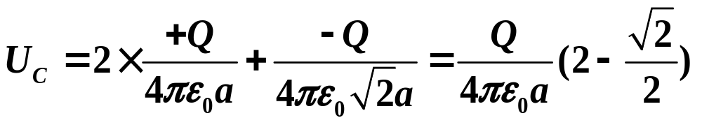
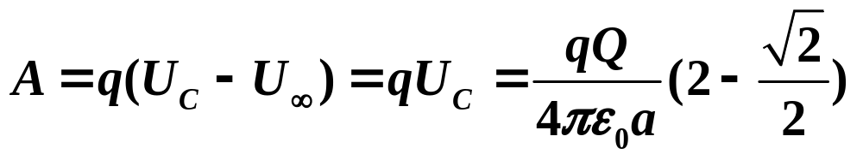
5. 边长为a的正方形的三个顶点上固定的三个点电荷如图所示。以无穷远为零电势点，则C点电势U_{C} =______；今将一电量为+q的点电荷从C点移到无穷远，则电场力对该电荷做功A=________ 。
分析：C点电势是三个点电荷在该点电势的叠加

Slide 7
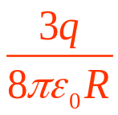
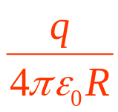
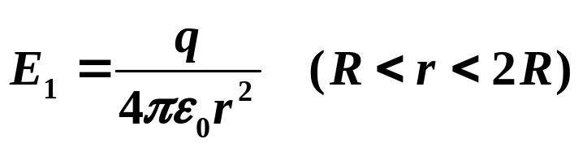
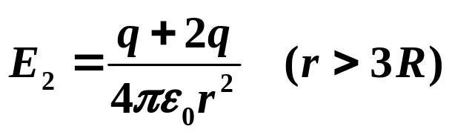

6．半径为R的导体球，带有电荷q，球外有一内外半径分别为2R和3R的同心导体球壳，球壳上带有电荷 2q，以无穷远处为电势零点，则内球的电势U₁= ______；外壳的电势U₂=______。
分析1：利用电势定义求电势
静电平衡后，电荷分布如图所示。首先利用高斯定理求出电场分布：
2q
+q
-q
q

Slide 8
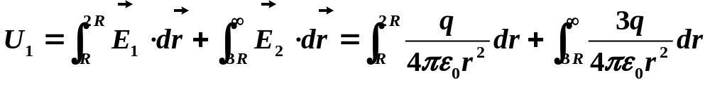
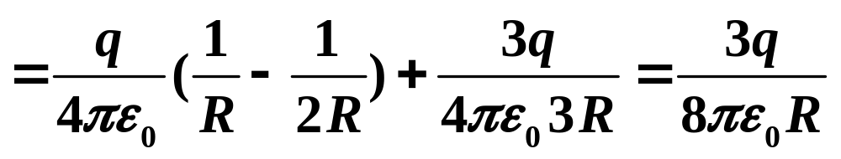
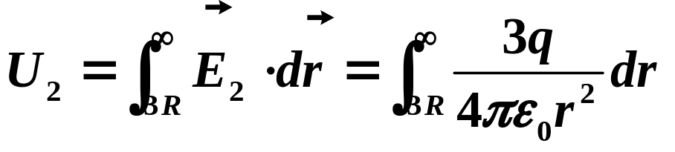
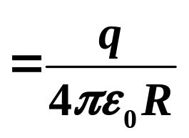
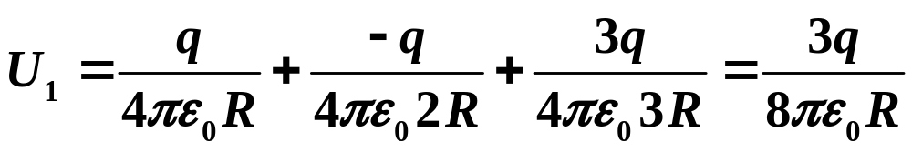
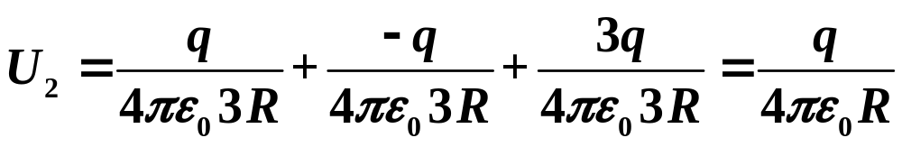
2q
+q
q
-q
分析2：利用电势叠加原理

Slide 9
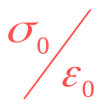
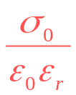
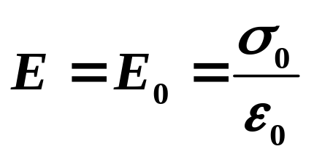

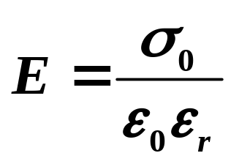

7. 空气平行板电容器，接上电源后，两极板上的电荷面密度分别为±σ₀。在保持电源接通情况下，将相对介电常数为ε_{r}的各向同性均匀电介质充满其中，忽略边缘效应，介质中的场强大小为_____；如果断开电源后再充介质，则介质中的场强大小为________。
分析：
电源接通情况下，电容器两端电压不变。
电源断开情况下，电容器极板上带电量不变。

Slide 10

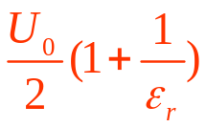


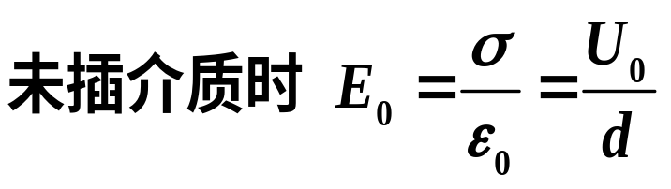
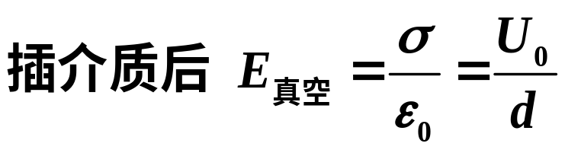
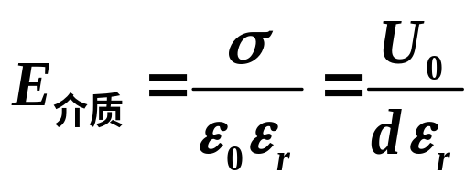
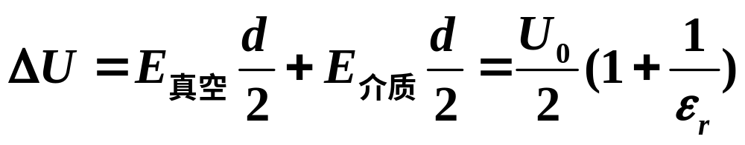
8．平行板电容器两极板间距为d，将它充电至电势差为U₀，然后断开电源，插入厚度为d/2、相对介电常数为ε_{r}的各向同性均匀介质板，则介质中的电场强度E =_______，两极板间的电势差ΔU =_________。
分析：断开电源情况下

Slide 11
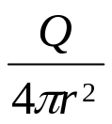
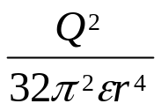
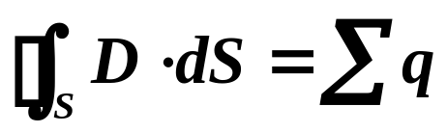
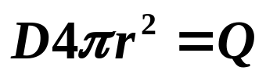


9. 半径为R的均匀带电金属球体，总电量为+Q，将之放置于介电常数为ε的均匀电介质中，则介质中距球心r处P点（r>R）电位移矢量大小D =_______，该处电场能量密度w_{e}= ________。
分析：做半径为r的与球体同心的球面为高斯面，根据介质中的高斯定理：

Slide 12





二、计算题
1. A和B为真空中两块平行无限大带电平面，已知两平面间的电场强度大小为E₀，两平面外侧的电场强度大小都是E₀/3，电场方向如图所示，则A、B两平面的电荷面密度分别为多少？
解：设A、B平面的面电荷密度为 σ_{A}和σ_{B}

Slide 13




2. 圆柱形电容器的内半径为R₁，外半径为R₂，内外两极板间的电势差为U₀，两极板间有一电子恰好绕电容器的轴线作匀速率圆周运动，求该电子的动能。
解：电子做圆周运动时，电场力提供向心力。

Slide 14









3. 三块平行金属板A、B、C面积均为200cm²，A、B间相距4mm，A、C相距2mm，B和C两板都接地。如果使A板带正电3.0×10⁻⁷C，不计边缘效应，求B、C板上的感应电荷和A板的电势。
解：设B和C的面电荷密度为 σ_{B}和σ_{C}，静电平衡条件下
B和C两板都接地时
A

Slide 15








4. 一球形电容器带电量为Q，内外半径分别为R₁和R₂，两极板间充满相对介电常数为ε_{r}的均匀电介质。求：（1）两极板间的电势差；（2）球形电容器内储存的电场能量。
解：由高斯定理

Slide 16



也可先求能量密度，再积分得到电场能量

Slide 17






5. 平行板电容器，极板面积为S，相距为d，忽略边缘效应，中置一厚度为 d₁(d₁<d)介电常数为ε的均匀介质板，如图。设二极板带电量分别为+Q和-Q，求：（1）二极板间空气和介质中的电场强度大小；（2）二极板间的电势差；（3）介质中储存的电场能量。
解：如图做高斯面，根据电介质中的高斯定理

Slide 18




二极板间的电势差
介质中储存的电场能量

